Slide 1
第十章
指 標
認識指標
學習指標運算子的用法
利用函數來傳遞指標
認識指標與陣列之間的關係

Slide 2

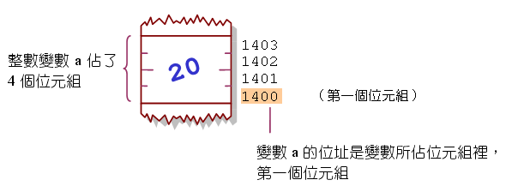
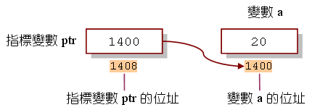
變數的位址
10.1 指標概述
變數的位址是它所佔位元組裡，第一個位元組的位址：
指標變數是用來存放變數在記憶體中的位址
指標 ptr 指向變數 a

Slide 3
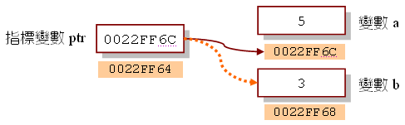
為什麼要用指標？
10.1 指標概述
利用指標可以使得函數在傳遞陣列時更有效率
傳遞陣列的位址，而非整個陣列，因而執行速度較快
int showArray( arr ) {
...
}
可隨時改變所指之對向，因而可彈性地
  處理變數
  呼叫不同的函數
指標可依實際需求，讓它指向不同的變數

Slide 4
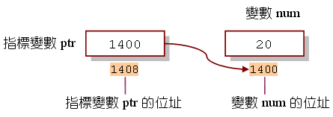
指標變數的宣告
10.2 使用指標變數
指標變數的宣告
資料型態 *指標變數;
或
資料型態* 指標變數;
  指標變數使用的範例：
    int num=20;
    int *ptr;
    ptr=&num;
第二行與第三行敘述也可以合併寫成：
int *ptr=&num;
假設 num 的位址為 1400

Slide 5
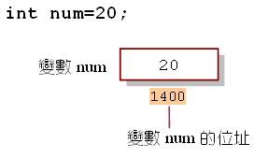
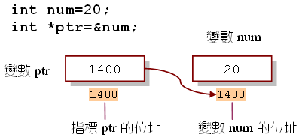
指標的使用
10.2 使用指標變數
指標常用的運算有兩種：
    取出變數的位址，然後存放在指標裡
    取出指標變數所指向之變數的內容
位址運算子「&」
依址取值運算子「*」
&num可取出變數num的位址，即 1400
*ptr 可取出 ptr 所指向之變數 num 的內容，即 20

Slide 6
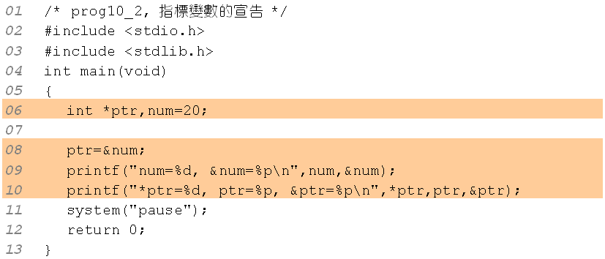
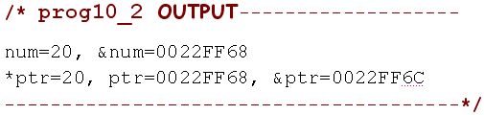
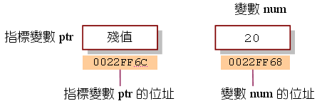
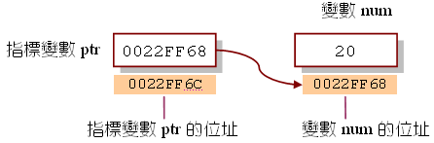
指標變數的使用範例 (1/2)
10.2 使用指標變數
執行完第6行後
執行完第8行後

Slide 7
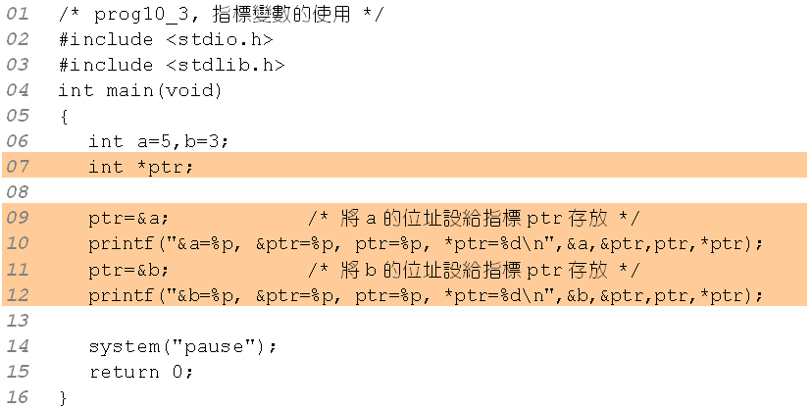
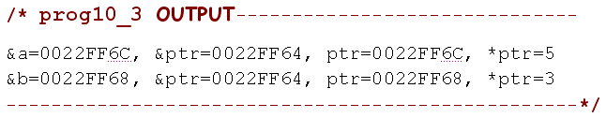
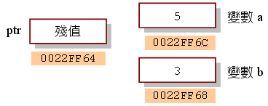
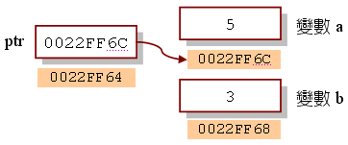
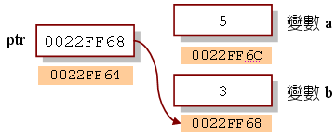
指標變數的使用範例 (2/2)
10.2 使用指標變數
執行完第 7 行
執行完第 9 行
執行完第 11 行

Slide 8
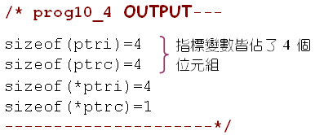
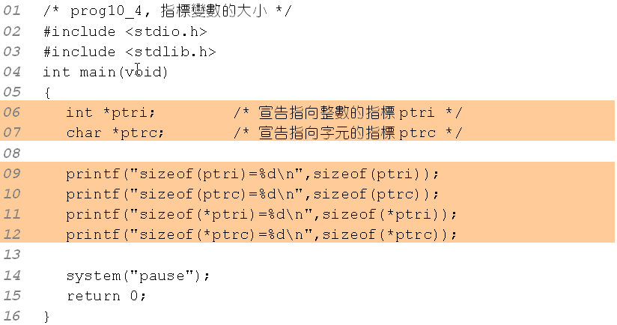
指標變數所佔的位元組
10.2 使用指標變數
查詢指標變數所佔的位元組：

Slide 9
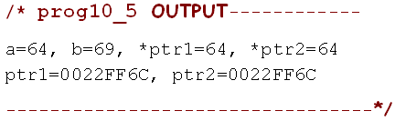
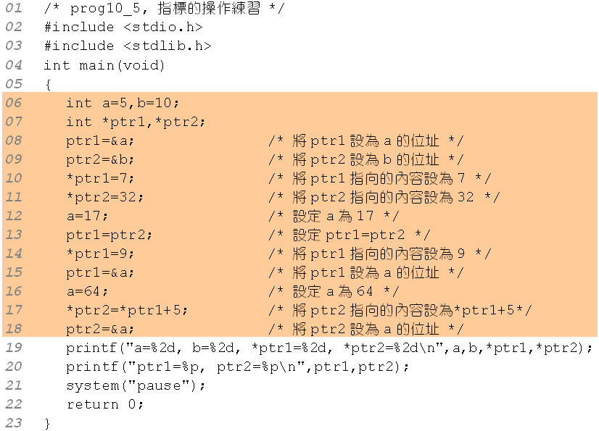
指標操作的練習 (1/2)
10.2 使用指標變數

Slide 10
指標操作的練習 (2/2)
10.2 使用指標變數
執行6~18行時，變數變化的情形（&a=FF6C，&b= FF68）
行號 | 程式碼 | a | b | ptr1 | *ptr1 | ptr2 | *ptr2
06 | int a=5,b=10; | 5 | 10
07 | int *ptr1,*ptr2; | 5 | 10 | 殘值 | 殘值 | 殘值 | 殘值
08 | ptr1=&a; | 5 | 10 | FF6C | 5 | 殘值 | 殘值
09 | ptr2=&b; | 5 | 10 | FF6C | 5 | FF68 | 10
10 | *ptr1=7; | 7 | 10 | FF6C | 7 | FF68 | 10
11 | *ptr2=32; | 7 | 32 | FF6C | 7 | FF68 | 32
12 | a=17; | 17 | 32 | FF6C | 17 | FF68 | 32
13 | ptr1=ptr2; | 17 | 32 | FF68 | 32 | FF68 | 32
14 | *ptr1=9; | 17 | 9 | FF68 | 9 | FF68 | 9
15 | ptr1=&a; | 17 | 9 | FF6C | 17 | FF68 | 9
16 | a=64; | 64 | 9 | FF6C | 64 | FF68 | 9
17 | *ptr2=*ptr1+5; | 64 | 69 | FF6C | 64 | FF68 | 69
18 | ptr2=&a; | 64 | 69 | FF6C | 64 | FF6C | 64

Slide 11
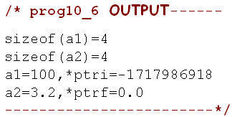
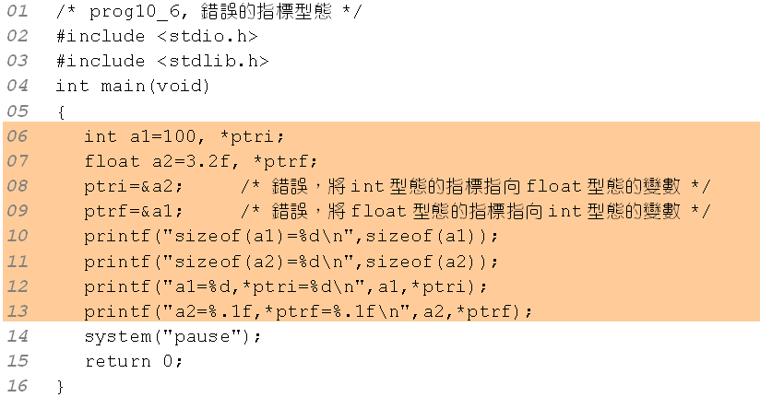
當指標指向錯誤的型態時
10.2 使用指標變數
指標指向不正確的型態所產生的錯誤：

Slide 12
傳遞指標到函數 (1/3)
10.3 指標與函數
接收指標的函數：
接收指標之函數的語法
傳回值型態 函數名稱(資料型態 *指標變數)
{
/* 函數的本體 */
}
接收的是變數的位址
int main(void)
{
int num=5;
func(&num);
...
}
接收變數的位址
void func(int *ptr)
{
/* 函數的本體 */
}
傳遞變數的位址

Slide 13
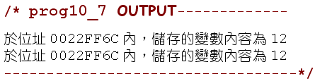
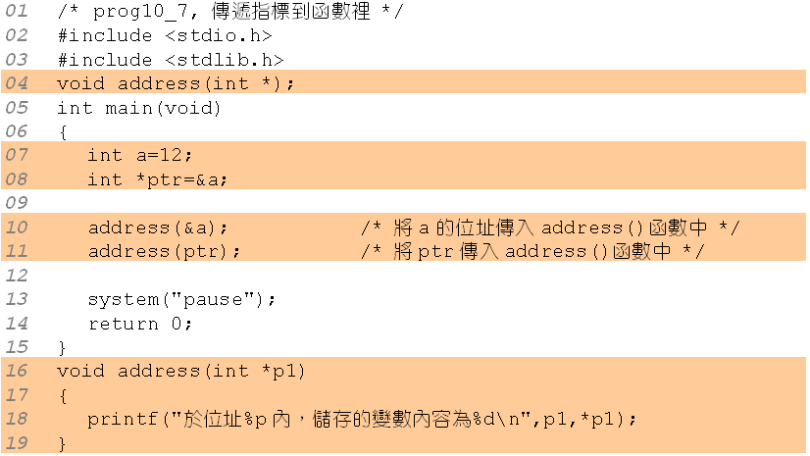
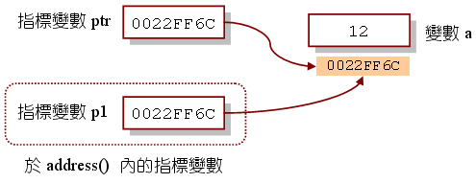
傳遞指標到函數 (2/3)
10.3 指標與函數
傳遞指標到函數的範例 ：

Slide 14
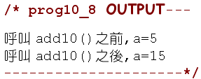
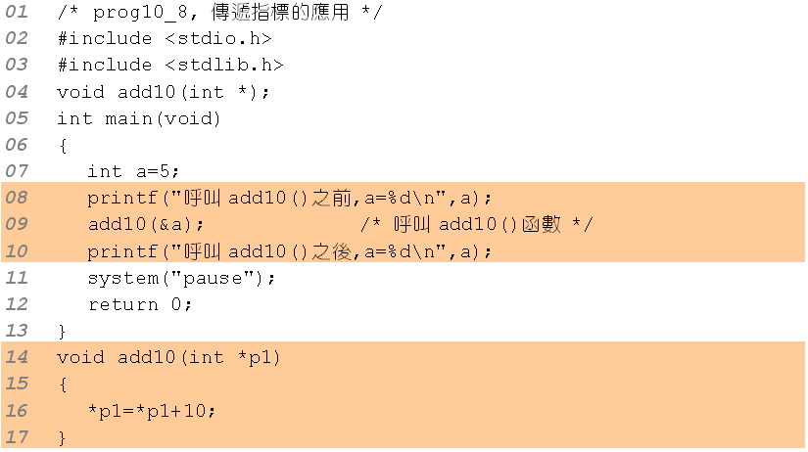
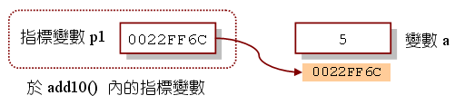
傳遞指標到函數 (3/3)
10.3 指標與函數
傳遞指標的應用：

Slide 15
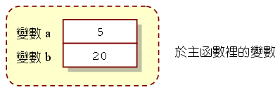
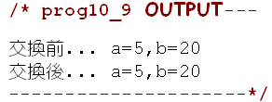
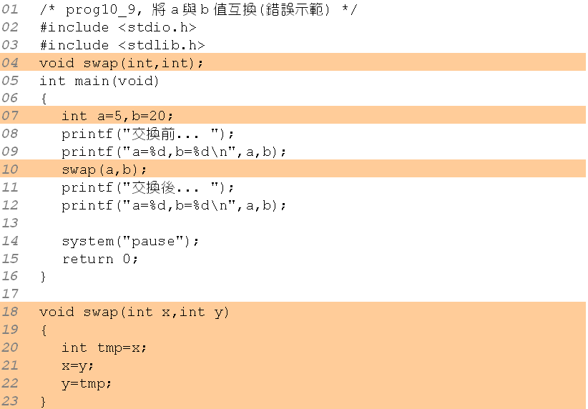
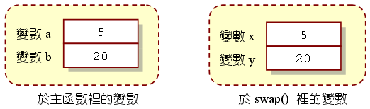
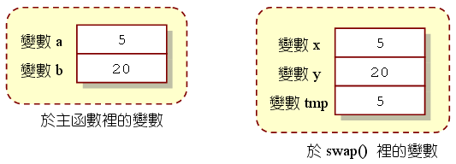
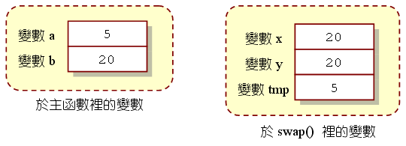
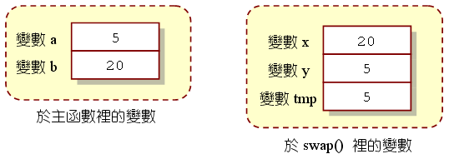
變數值的互換 (錯誤)
10.3 指標與函數

Slide 16
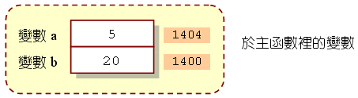
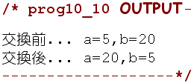
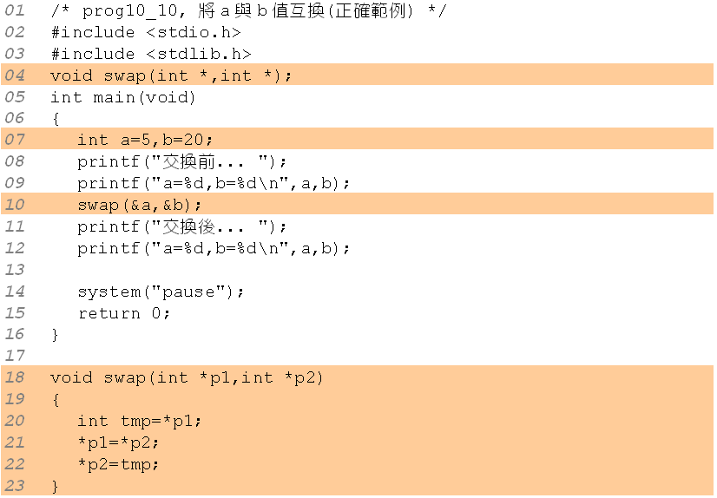
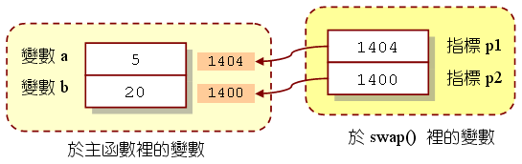
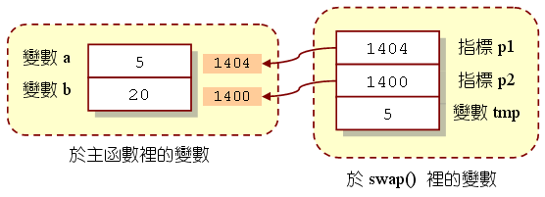
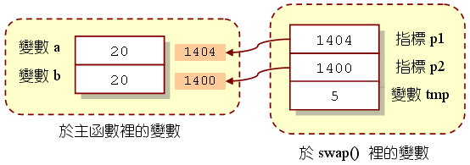
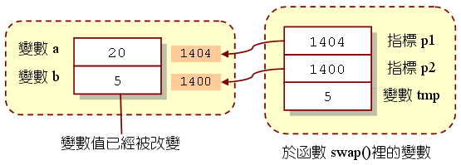
變數值的互換 (正確)
10.3 指標與函數

Slide 17

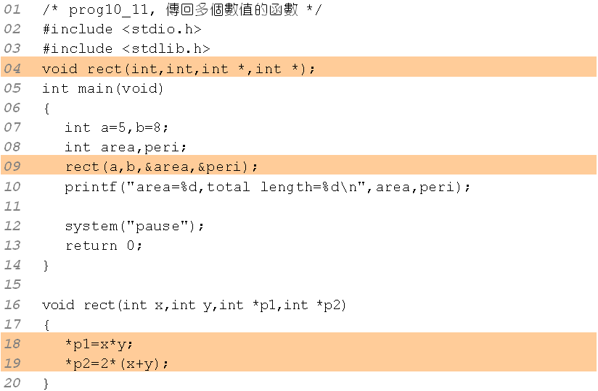
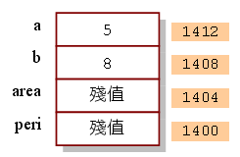
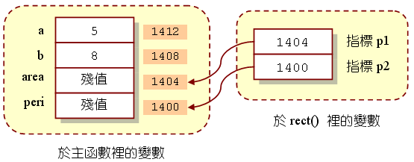
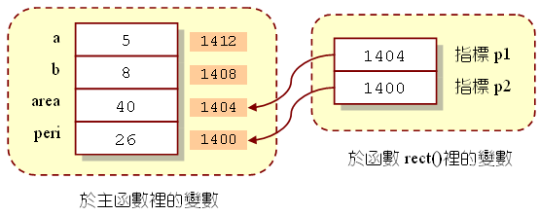
傳回多個數值的函數
10.3 指標與函數

Slide 18
由函數傳回指標 (1/2)
10.3 指標與函數
傳回指標的函數：
函數傳回指標的語法
傳回值型態 *函數名稱(資料型態 引數)
{
/* 函數的本體 */
}
傳回指標
int main(void)
{
int *ptr,num;
ptr=func(num);
...
}
傳回指向整數的指標
int *func(int num)
{
/* 函數的本體 */
}
接收函數所傳回的指標

Slide 19

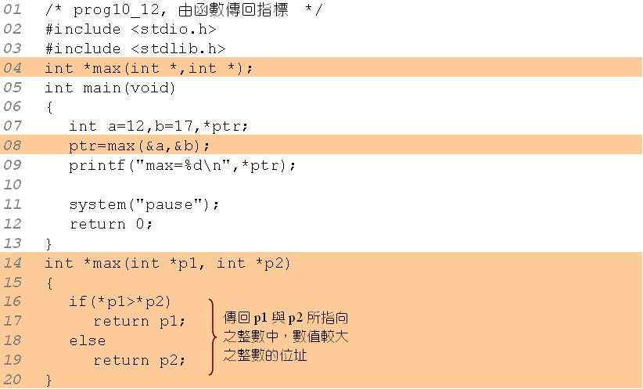
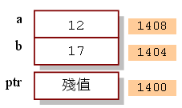
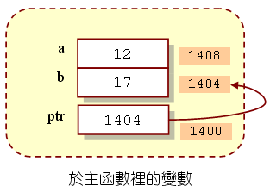
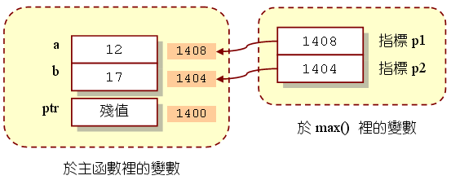
由函數傳回指標 (2/2)
10.3 指標與函數
1
3
2

Slide 20
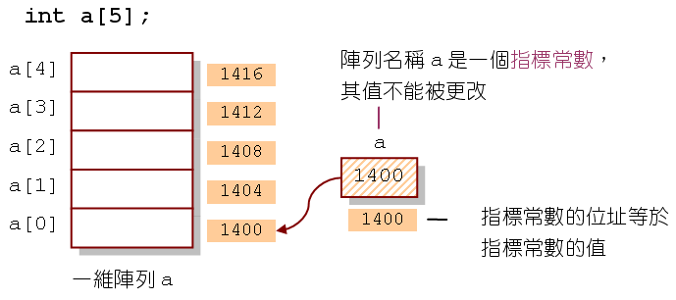
指標與一維陣列
10.4 指標與一維陣列
陣列的名稱是一個指標常數，它指向該陣列的位址

Slide 21



陣列名稱的值即陣列的位址
10.4 指標與一維陣列
驗證陣列名稱是一個指標常數：

Slide 22



指標的算數運算 (1/3)
10.4 指標與一維陣列
利用指標存取陣列的內容
如果指標 a 指向某一個陣列，則 a+i 指向陣列裡，索引值為 i 的元素。

Slide 23


指標的算數運算 (2/3)
10.4 指標與一維陣列
利用指標計算一維陣列內所有元素的和

Slide 24


指標的算數運算 (3/3)
10.4 指標與一維陣列
改以指標變數 ptr 來指向陣列 a，並計算總和：

Slide 25


傳遞一維陣列到函數裡
10.4 指標與一維陣列

Slide 26


函數傳回指標
10.4 指標與一維陣列

Slide 27


以指標變數指向字串 (1/2)
10.5 指標與字串
利用字元陣列來儲存字串：
利用指標指向字串：

Slide 28


以指標變數指向字串 (2/2)
10.5 指標與字串
以指標變數指向字串的範例：

Slide 29


指標陣列 (1/2)
10.5 指標與字串
一維指標陣列的宣告格式：
宣告指標陣列
資料型態 *陣列名稱[元素個數];
以二維的字元陣列來儲存字串陣列：
以指標陣列的方式來撰寫：
浪費掉的空間
空間不浪費

Slide 30


指標陣列 (2/2)
10.5 指標與字串
指標陣列的範例：

Slide 31

指向指標的指標 (1/2)
10.6 指向指標的指標─雙重指標
雙重指標存放指標變數的位址
雙重指標宣告的格式
資料型態 **雙重指標;
  宣告雙重指標的範例：
    int **ptri;
    char **ptrc;

Slide 32



指向指標的指標 (2/2)
10.6 指向指標的指標─雙重指標
雙重指標的範例：

Slide 33

二維陣列與雙重指標的關係
10.6 指向指標的指標─雙重指標
int num[3][4]
由 3 個一維陣列所組成，每個一維陣列裡各有4個元素
num[0]、num[1] 與 num[2] 為指標常數，它們分別指向 這3個一維陣列

Slide 34



驗證二維陣列與指標的關係
10.6 指向指標的指標─雙重指標

Slide 35

二維陣列的指標表示方式
10.6 指向指標的指標─雙重指標
雙重指標常數 num 的值加 1，相當於把指標移到第 2 列的位址
雙重指標常數 num 的值加 2，相當於把指標移到第 3 列的位址
  num+i 的值等於 num[i] 的值

Slide 36


取得每一列裡特定的元素
10.6 指向指標的指標─雙重指標
取出第 m+1 列，第 n+1 行的位址：*(num+m)+n
取出第 m+1 列，第 n+1 行的元素： *(*(num+m)+n)

Slide 37




雙重指標的練習 (1/2)
10.6 指向指標的指標─雙重指標

Slide 38


雙重指標的練習 (2/2)
10.6 指向指標的指標─雙重指標

